Slide 1
Měď, stříbro, zlato
Projekt: Svět práce v každodenním životě
Číslo projektu: CZ.1.07/1.1.26/02.0007
©Gymnázium Hranice, Zborovská 293
Aktivita č. 6: Poznáváme chemii
Prezentace č. 16
Autor: Hana Lovětínská

Slide 2
Prvky I.B
přechodné kovy
mincovní kovy
první kovy, které člověk poznal
měď ₂₉Cu Cuprum
stříbro ₄₇Ag Argentum
zlato ₇₉Au Aurum

Slide 3
Měď
objevena v Egyptě (5000 let př. Kr.)
načervenalá
velmi dobrý vodič
dlouhodobým působením vlhkého vzduchu se pokrývá vrstvičkou měděnky

Slide 4
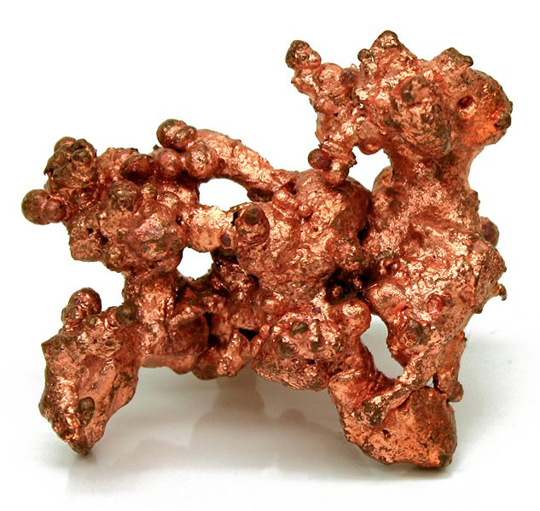
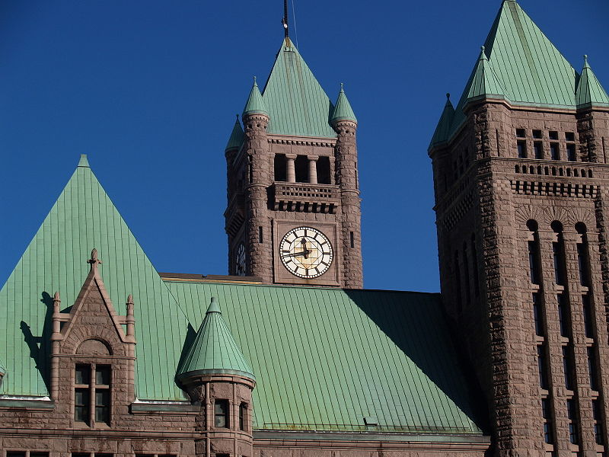
Střecha pokrytá měděnkou
(1)
(2)

Slide 5
Výskyt v přírodě:
CuFeS chalkopyrit
Cu₂S chalkozín
Cu₂O kuprit
CuCO₃ . Cu(OH)₂ malachit
2CuCO₃ . Cu(OH)₂ azurit

Slide 6
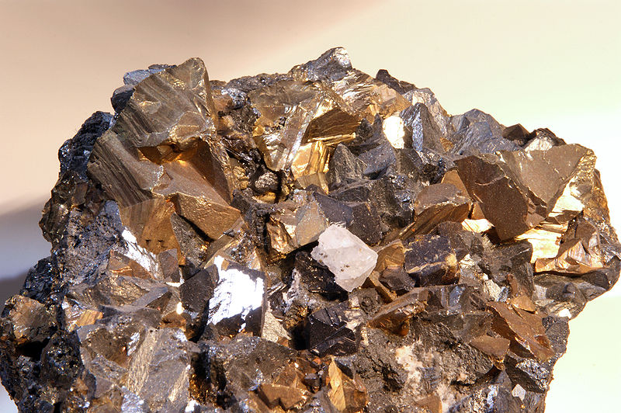
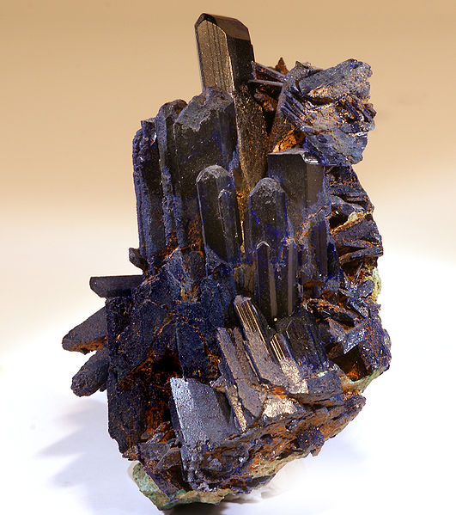
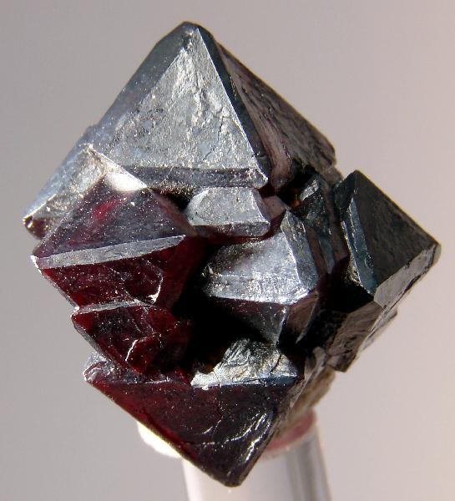
azurit
(3)
chalkopyrit
(4)
(5)
kuprit

Slide 7
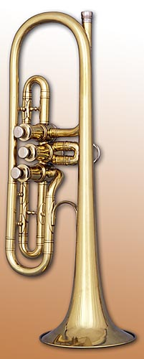
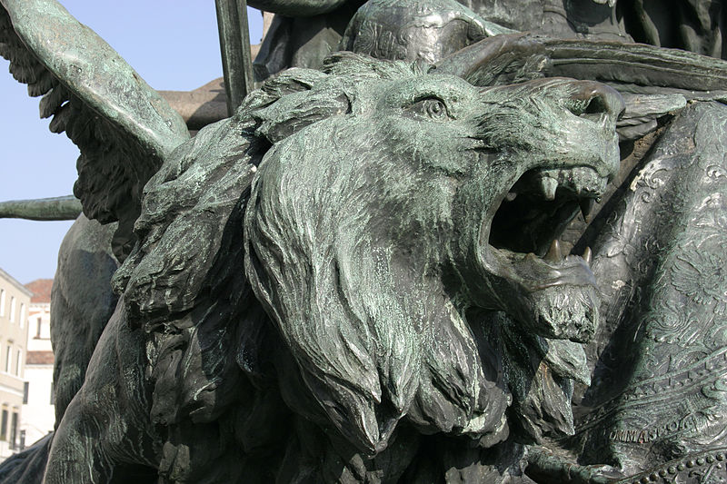
Využití mědi:
vodič v elektrotechnice
výroba kotlů
výroba slitin: mosaz (Cu+Zn), bronz(Cu+Sn)
mosazný nástroj
(6)
bronzová socha
(7)

Slide 8
Sloučeniny mědi:
jsou jedovaté
Cu₂O - červený prášek, ve vodě nerozpustný
- používá se k barvení skla a k hubení škůdců
CuSO₄ . 5H₂O = modrá skalice
- bezvodá je bílá
- používá se k hubení rostlinných škůdců
- jako minerální barva

Slide 9
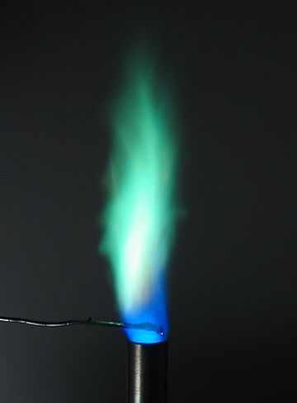
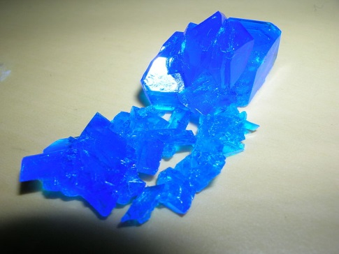
Sloučeniny mědi:
- měďnaté kationty barví plamen zeleně
(8)
Modrá skalice
(9)
Důkaz měďnatých solí

Slide 10
Stříbro
v přírodě se vyskytuje jako minerál argentit (Ag₂S)
bílý kov, velmi tažný, nejlepší vodič
Použití - pro fotografické účely (halogenidy)
- výroba slitin
- výroba zrcadel a reflektorů
- výroba šperků
- v medicíně (má baktericidní účinky)

Slide 11
Zlato
v přírodě se vyskytuje ryzí
žlutý, lesklý kov, dobrý vodič, nejušlechtilejší
rozpouští se pouze v alkalických kyanidech, chlorové vodě a lučavce královské
získává se
- rýžováním (dříve)
- izolací z hornin
- z roztoků (redukcí nebo elektrolýzou)

Slide 12
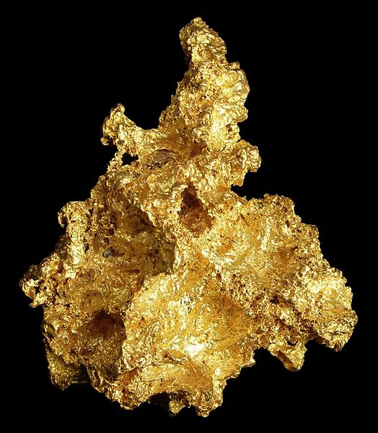
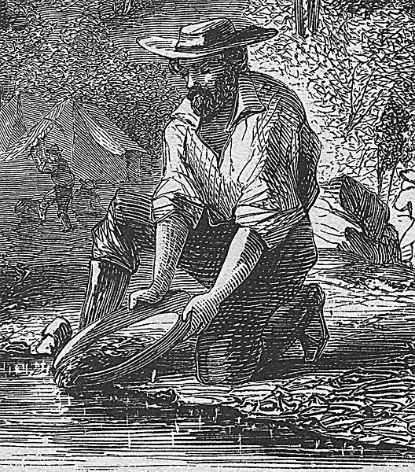
(10)
(11)

Slide 13
Zdroje
(1) Zander, Jonathan. 2009. en.wikipedia.org. wikipedia. [Online] 6. 7 2009. [Citace: 6. 1 2014.] http://en.wikipedia.org/wiki/File:NatCopper.jpg.
(2) Clemens, Micah. 2005. en.wikipedia.org. wikipedia. [Online] 2005. [Citace: 6. 1 2014.] http://en.wikipedia.org/wiki/File:Minneapolis_City_Hall.jpg.
(3) Descouens, Didier. 2009. cs.wikipedia.org. wikipedia. [Online] 21. 3 2009. [Citace: 6. 1 2014.] http://cs.wikipedia.org/wiki/Soubor:Chalcopyrite_perou.jpg.
(4) Descouens, Didier. 2009. cs.wikipedia.org. wikipedia. [Online] 18. 4 2009. [Citace: 6. 1 2014.] http://cs.wikipedia.org/wiki/Soubor:Azuriteoujda.jpg.
(5) Lavinsky, Rob. 2010. cs.wikipedia.org. wikipedia. [Online] 3 2010. [Citace: 6. 1 2014.] http://cs.wikipedia.org/wiki/Soubor:Cuprite-ww12b.jpg.
(6) Aichas. 2005. cs.wikipedia.org. wikipedia. [Online] 19. 1 2005. [Citace: 6. 1 2014.] http://cs.wikipedia.org/wiki/Soubor:Trumpet_in_b_german.jpg.
(7) Barbieri, Nino. 2007. cs.wikipedia.org. wikipedia. [Online] 17. 12 2007. [Citace: 16. 12 2013.] http://cs.wikipedia.org/wiki/Soubor:Venice_-_Lion_of_Saint_Mark.jpg.
(8) 2007. cs.wikipedia.org. wikipedia. [Online] 2. 1 2007. [Citace: 6. 1 2014.] http://cs.wikipedia.org/wiki/Soubor:CuSO4.5H2O.jpg.
(9) Nielsen, 13. jun 2005 Søren Wedel. 2005. cs.wikipedia.org. wikipedia. [Online] 13. 6 2005. [Citace: 6. 1 2014.] http://cs.wikipedia.org/wiki/Soubor:Flametest--Cu.swn.jpg.
(10) Lavinsky, Rob. 2005. commons.wikimedia.org. wikimedia. [Online] 3 2005. [Citace: 6. 1 2014.] http://commons.wikimedia.org/wiki/File:Gold-270438.jpg.
(11) 1860. cs.wikipedia.org. wikipedia. [Online] 1860. [Citace: 6. 1 2014.] http://cs.wikipedia.org/wiki/Soubor:Panning_on_the_Mokelumne.jpg.
Vyhledavač neziskové organizace Creative Commons, která na internetu vyhledává a označí ty obrázky, fotografie a další zdroje, u kterých dal autor souhlas s jejich bezplatným využitím nebo u kterých již platnost autorských práv vypršela. Iniciativa Creative Commons v globálním měřítku garantuje, že je dané dílo volně k dispozici.

